Slide 1
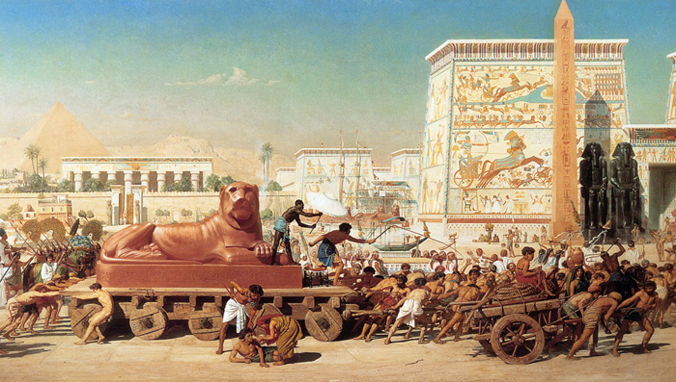
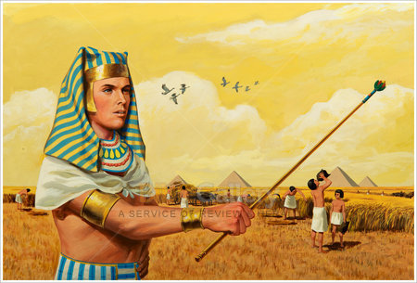
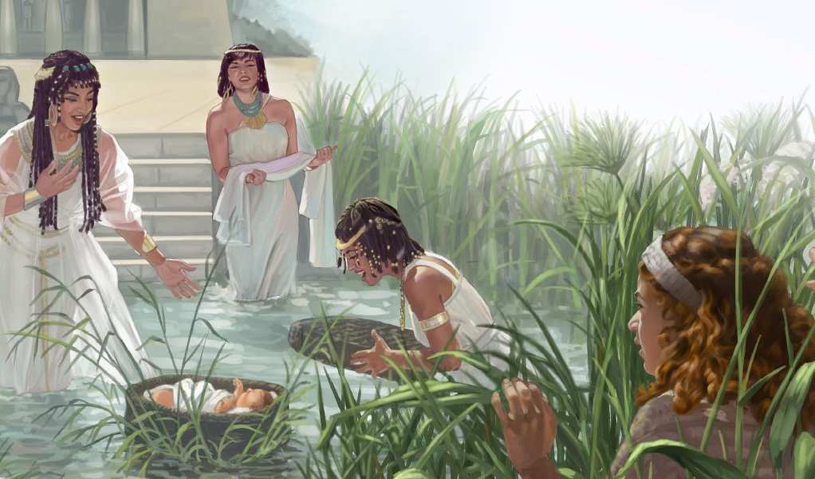
Lesson 1 for July 5, 2025
THAGRUOK: GIK MANE TIMORE KOD NYUOL MUSA

Slide 2
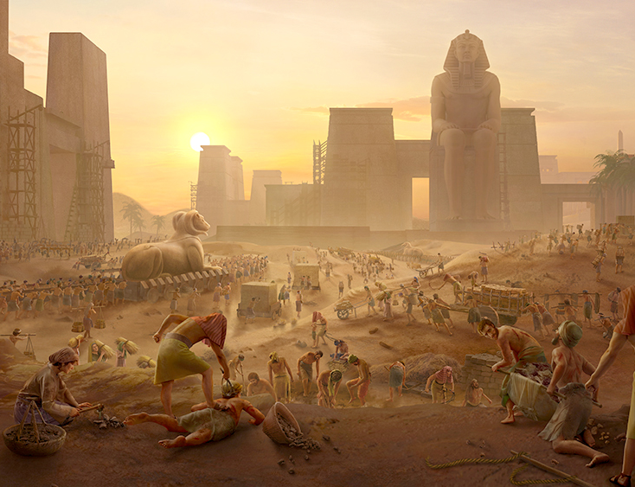
“Bang’e achien, ruodh Misri notho, to jo-Israel ne pod ng’ur malich kuom bedo wasumbni, kendo ne giywak malit mondo ogolgi e thagruok ma kamano. Ywakgino notundo ni Nyasaye kendo nowinjo ng’urgi, mi noparo singruok ma notimo gi Ibrahim gi Isaka kod Jakobo. Noneno kaka jo-Israel thagore, mi wachno nodonjone malit!”
Wuok 2:23–25

Slide 3

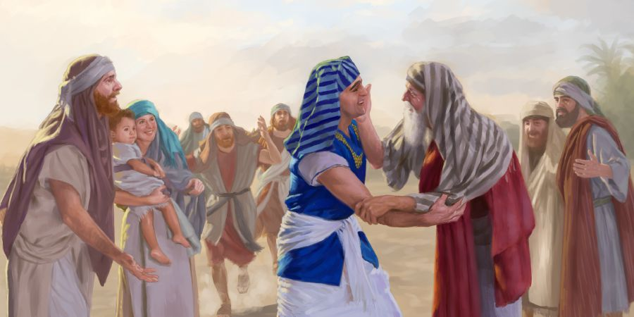
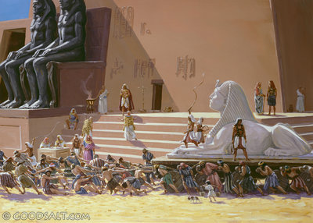
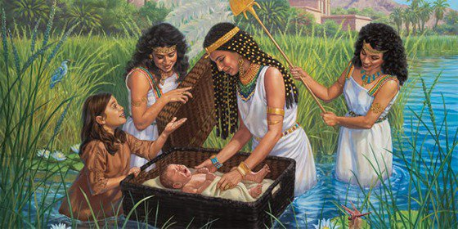





Wuok ochako sigande gi joot moro matin ma ne odhi odak e piny Misri ka Farao oyienegi.
Apoya e kindeno, gik moko nolokore, kendo gibedo wasumbini ma ne ochun tiyo ne “ruodhigi” ma jo-Misri.
Weche koro medo bedo marach ahinya. E kind thagruok, yie mar mon ariyo, Shifra kod Pua, rieny maler, mana kaka ler mar geno ma Nyasaye mosogo ogandane: Musa, nyathi ma jaber ma ne ores e Aora Nael.
Jo Nyasaye e Misri (Wuok 1:1-14)
Chakre Ibrahim nyaka Musa (Chakruok 15:13; Wuok 1:8)
Loch mar Bedo gi Yie (Wuok 1:15-22)
Wuod Aora Nael (Wuok 2:1-10)
Jawar mane ok nyal (Wuok 2:11-25)

Slide 4

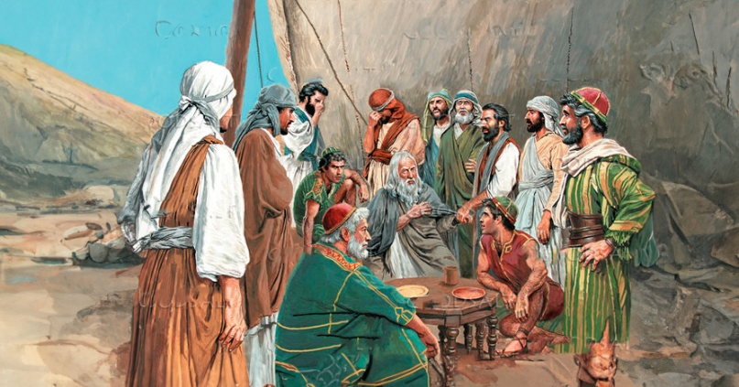
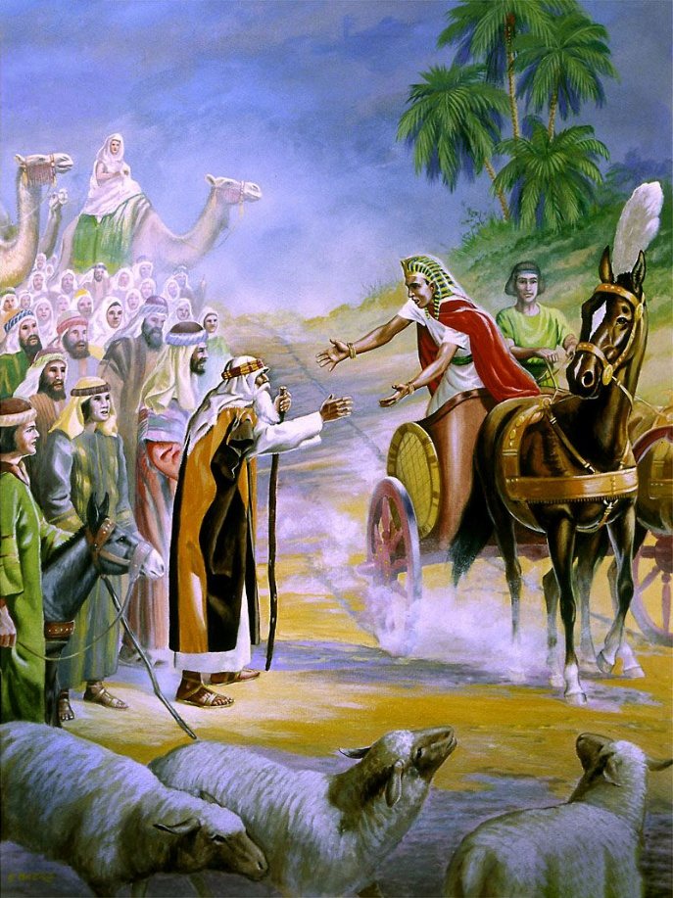
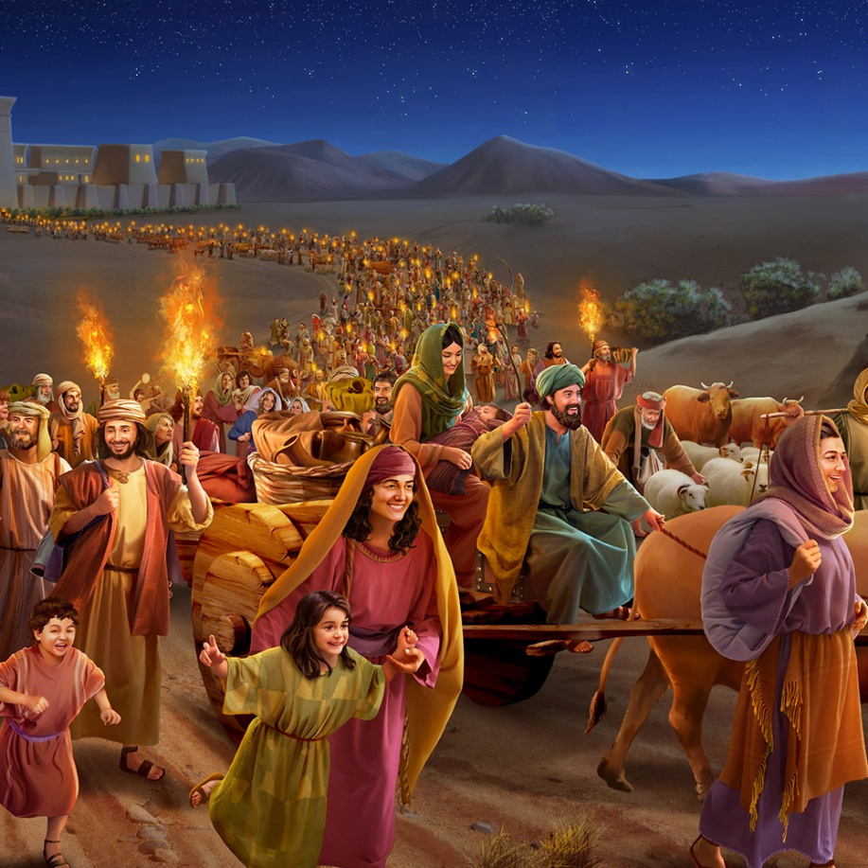
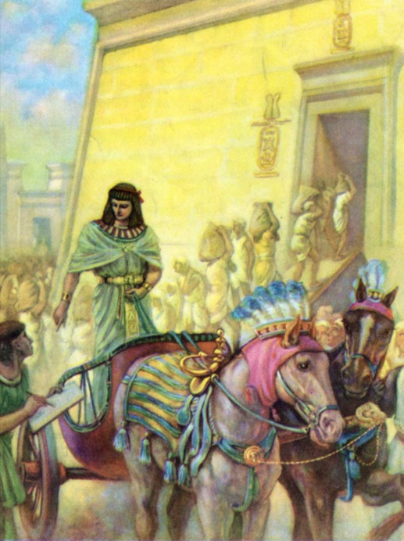
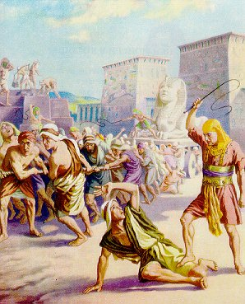
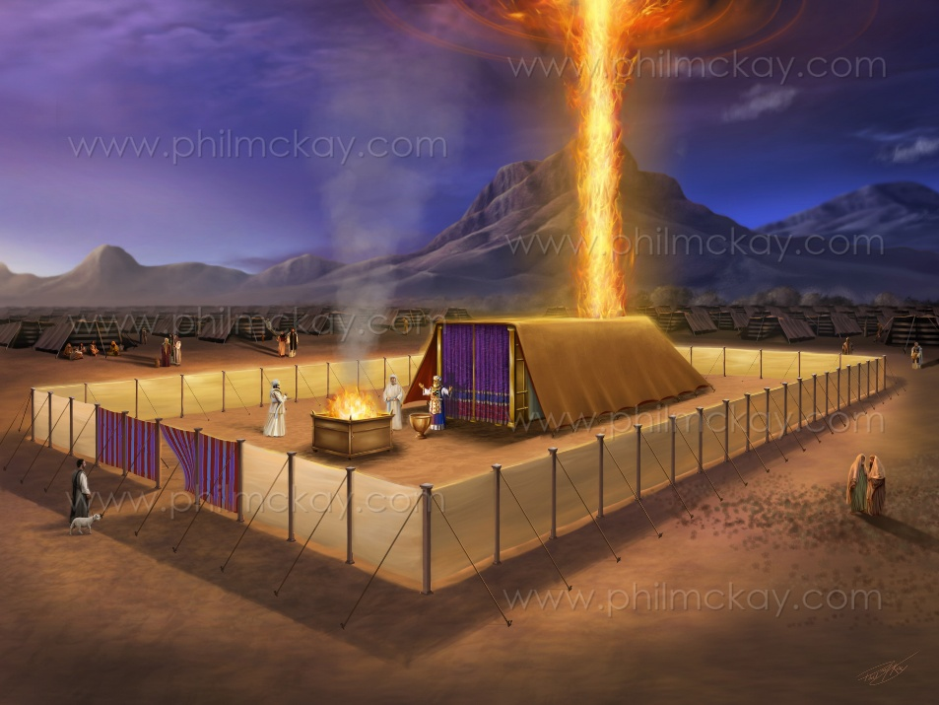
JO NYASAYE E MISRI
“Jo-Israel ma nodhi Misri gi Jakobo, moro ka moro gi joode e magi:” (Wuok 1:1)
Kitabu mar ariyo mar Musa ne iluongo ni “Wuok” e dho Latin nikech weche ma oting’o. To e dho Hibrania ong’ere ni “Shemot ” (Nyinge), nikech weche ma ochakorego (Wuok 1:1).
“Nying’-gi” ne gin mag Jakobo kod yawuote. Oganda matin mar ji 70 (Chak. 46:26-27; Wuok 1:5). Bang’e, ne gidongo kendo gibedo oganda ma ne nigi jolweny madirom 600,000 (Wuok 12:37).
Wuod Jakobo, Josef, ne en jatelo e Loch mar 17 mar Farao mar Hyksos, ok Misri. Ka ne olo jo-Hyksos, loch manyien ne ochakore e piny Misri, “mane ok ong’eyo Josef” (Wuok 1:7-8).
Mae ne oketo Israel e okang’ matek (Wuok 1:9-14). Kata kamano, e giko mar kitap Wuok, gik moko olokore chuth: Israel lemo e thuolo, e nyim Nyasaye owuon (Wuok 40:38). Puonj mar kitabuno ler: Nyasaye ema nigi teko; obiro resowa, kata ka gik moko nenore ni ok nyalre.

Slide 5

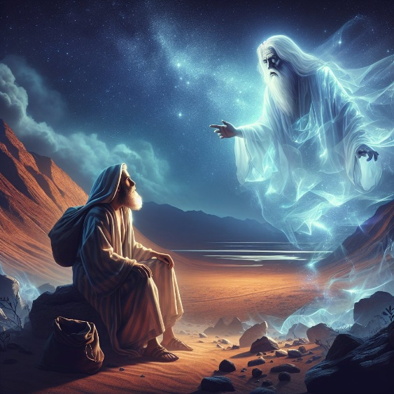
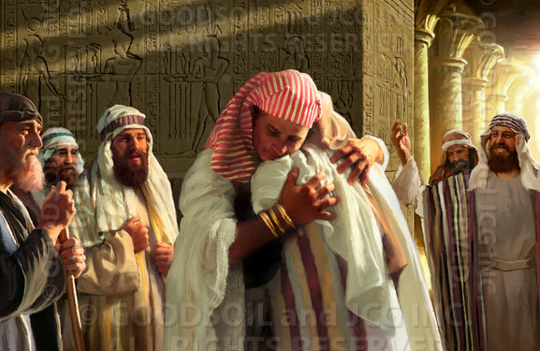
CHAKRE IBRAHIM NYAKA MUSA
“Eka Ruoth Nyasaye nowachone niya, ‘Nyikwayi nobed jodak e piny ma ok margi. Ginibed wasumbini kuno, kendo nosandgi kuom higni mia ang’wen.’” (Chakruok 15:13)
Nyasaye ne osingo ni obiro miyo Ibrahim piny Kanaan, to ne omiye siem ni deko biro betie mar higni 400 mondo ochop chenrono (Chak. 15:13-16).
r
Musa kod Paulo medo higni 30 kuom kindeno, ka giterogi kendo nyaka e luong ma ne otimre e Haran (Wuok 12:40; Gal. 3:17):
Chakre luong Ibrahim e Haran nyaka chopo Jakobo Misri: higni 215
Chakre chopo Jakobo Misri nyaka Wuok: higni 215
Ere kaka Jakobo nochopo e piny Misri? E yor hono chuth. Kata obedo ni owete Josef ne otemo nege, ne ok otame bedo prime minister mar Misri. Kaluwore gi telo ma ne en-go, ne okelo joodgi duto.
Magi duto notimore karang’o? Ok wang’eyo sie sie ndalo mane gitomoree, to wang’eyo moromo ketogi e historia ma ong’ere (ma bende nigi tarige moko ma ok oyangi chuth.

Slide 6

CHAKRE IBRAHIM NYAKA MUSA
“E higa mar mia ang’wen gi piero aboro bang’ wuok jo-Israel Misri, kane Solomon osebet ruodh Israel higni ang’wen, nochako gero Hekalu mar Ruoth Nyasaye, e dwe mar ariyo miluongo ni Zif” (1 Ruodhi 6:1)
1 Ruodhi 6:1 wacho ni Wuok ne otimore higni 480 kapok higa mar ang’wen mar Solomon ochopo. Kapo ni tarigno en adier kendo oting’o gik moko duto, mano ketowa e higa mar 1445 kapok onywol Kristo. Ka wakawo ni mano en “namba ma olwor,” kendo wariwo tho mar Farao, Wuok ne otimore e higa mar 1450 kapok onywol Kristo. Ka watiyo gi weche ma kamago, wanyalo ng’eyo kinde ma gik moko ne otimore e ngima Musa.
Ahmose I (1575/1550). Oloyo Hyksos. En e Farao “mane ok ong’eyo Josef” kendo oketo jo-Israel wasumbini (Wuok 1:8-12)
Amenophis I (1550/1530). Ne odhi nyime gi thiro jo-Israel (Wuok 1:13-14)
Thutmose I (1530/1517). Ne ogolo chik mondo oneg nyithind jo-Hibrania (Wuok 1:15-22)
Musa (1530/1410). Ne obedo kaka nyathi nyar Thutmose I, Hatshepsut
Thutmose II (1517/?). Ndalo lochne, Musa oringo oa Misri (1490)
Hatshepsut (?/1479). Ne otho kapok “wuode” odwogo Misri
Thutmose III (1479/1450). Farao e ndalo Wuok. Wuode makayo ne “rito jamni” to ne ok obedo e loch, notho e masira mar apar
Amenophis II (1450/1424). Wuod Thutmose III, to ok kache

Slide 7

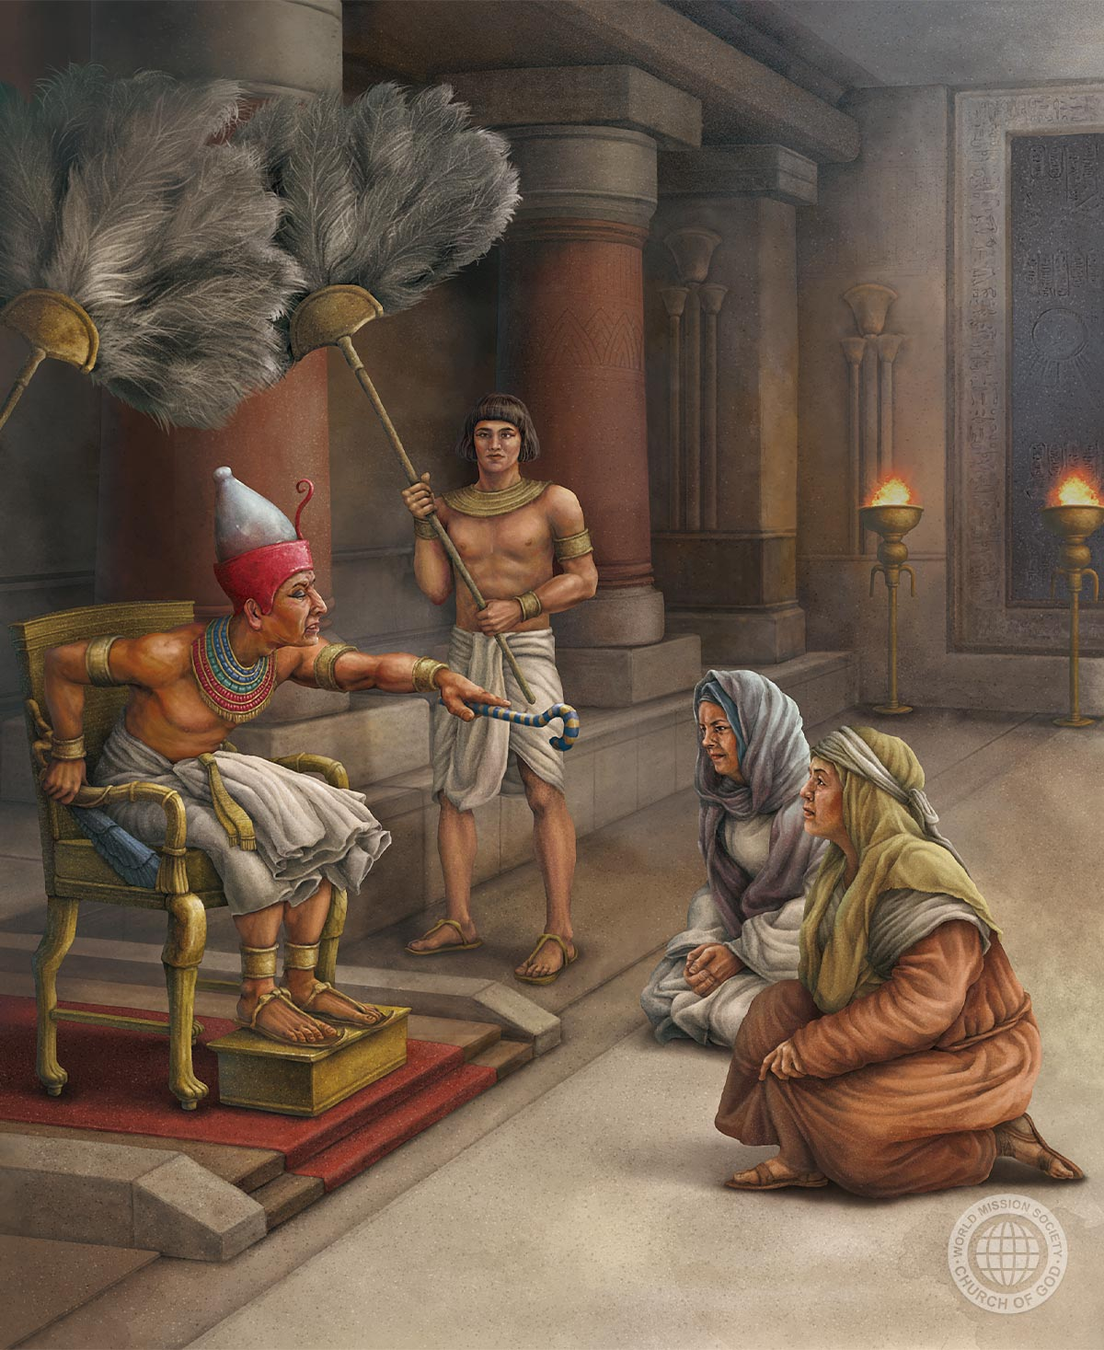
LOCH MAR BEDO MOTEGNO
“Nyasaye nomiyo jocholo obedo gi nyithindo kod nyikwayo nikech ne giluore” (Wuok 1:21)
Loch Misri mar 18 ne ok dwar joma owuok e pinje mamoko. Bende, jo-Israel ne gin oganda maduong’ ma ne nyalo ng’anyo (Wuok 1:9-10). Omiyo, ne giduokogi piny mos mos.
1
Ne giketo nyipeche mondo ochun-gi gero udi (Wuok 1:11)
Ne gibembogi gi tich mapek, ka gilokogi gibedo jotich/wasumbini (Wuok 1:13-14)
Ne giketo chik mar tho mar chwo, ka gitiyo gi jo cholo (Wuok 1:15-16)
Gikone, ne giketo chik mar nego nyithindo ma chwo gi thuon (Wuok 1:22)
2
3
4
E kind lit ma kamano, chung’ motegno mar jocholo, Shifra kod Pua, nenore maler (Wuok 1:15-19). Musa oweyo nying Farao, to omiyowa nyingegi.
Bende ondiki, mondo wapuonjre, kaka Nyasaye nogwedhogi nikech bedo jo adieri (Wuok 1:20-21).

Slide 8

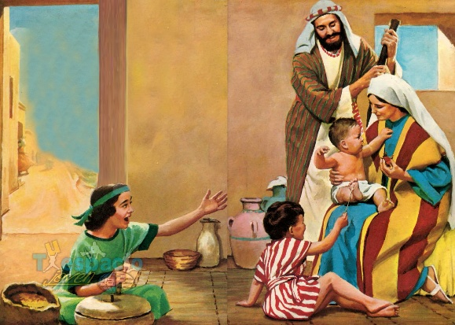
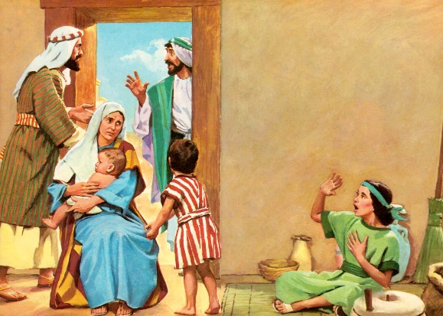
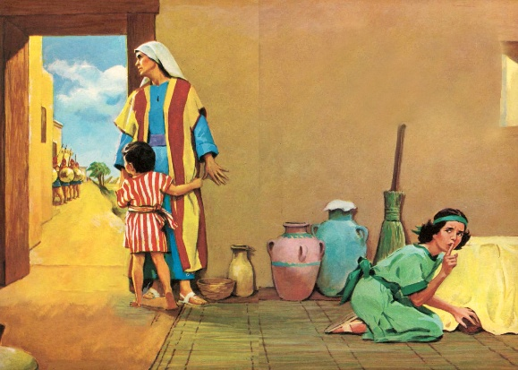
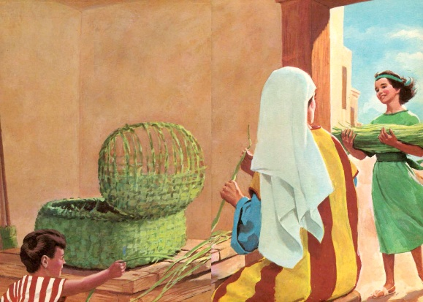
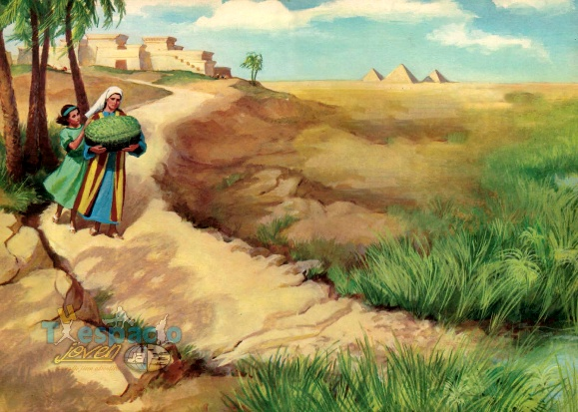
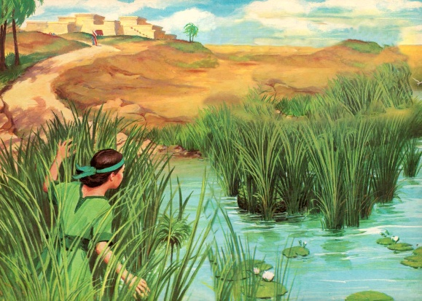
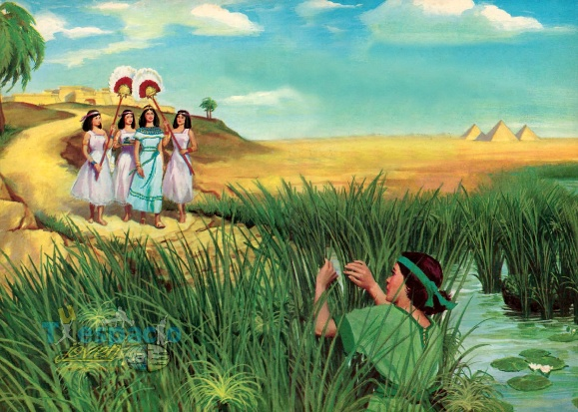
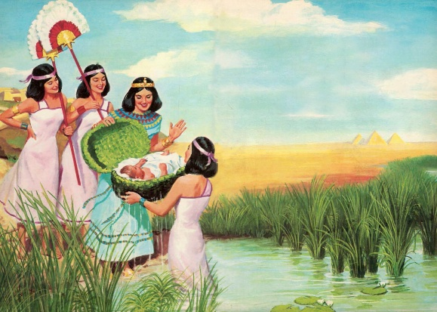
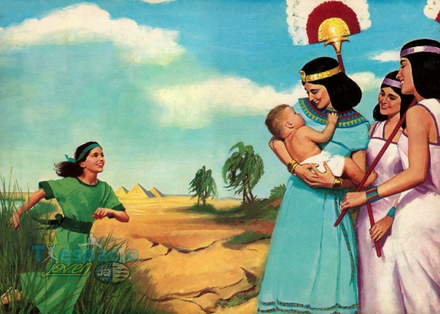
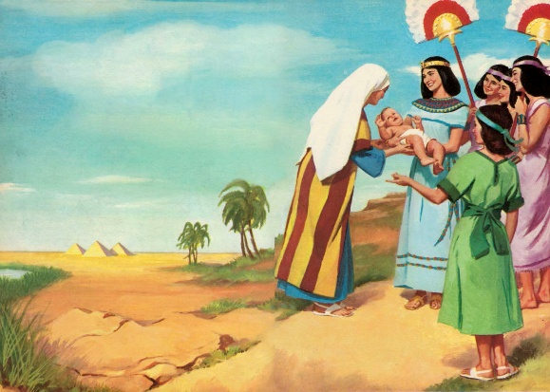
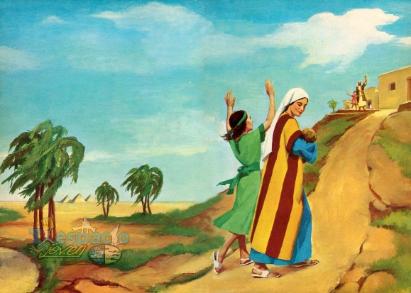
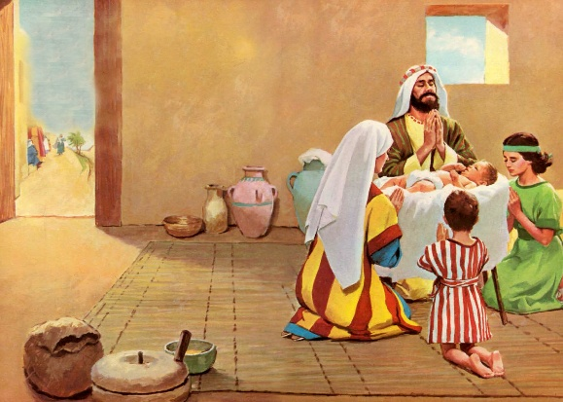
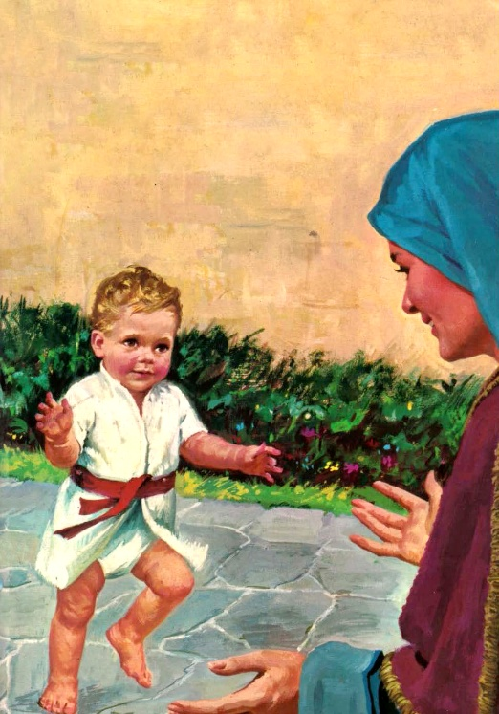
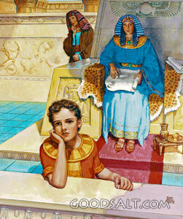
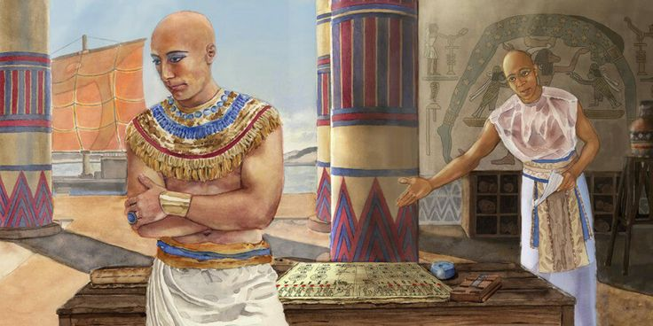
WUOD AORA NAEL
“mi chiegeno nomako ich, monywolo nyathi mawuowi. Ka noneno ni en nyathi ma jaber, nopande kuom dueche adek” (Wuok 2:2)
“Ber” ok nyal pimo chal wuod Jokebed moromo(Wuok. 2:2). Wach e dho Hibrania mar “tob ” (ber, jaber, maber chuth) en wach achiel ma Nyasaye tiyogo mar nyiso kaka gik ma nochueyo ne beyo ahinya (Chak. 1:31).
Nyasaye ne ni kode gi chenro makende. Miyo noyie temo; nyako moro nokeche; nyathi ne owuoyo gi rieko... kendo jawar ma ne dhi bedo e kinde mabiro ne ores kuom tho (Wuok 2:3-7).
Ok wang'eyo nying mane jonyuolne omiye, to wang'eyo nying mane omiye gi miyo mane okawe kaka nyathine, nyar Farao: Hapimosis (wuod nyasach Nael). To ne oluongore mana ni “wuowi,” “mosis ,” Musa (Wuok 2:10).
Min notiyo maber gi higni manok ma ne en e lwete (Wuok 2:8-9). Ne opuonje mondo obed nyathi Nyasaye madieri. En tich maduong’ ahinya ma mine nigo e puonjo nyithindgi luoro Nyasaye!

Slide 9
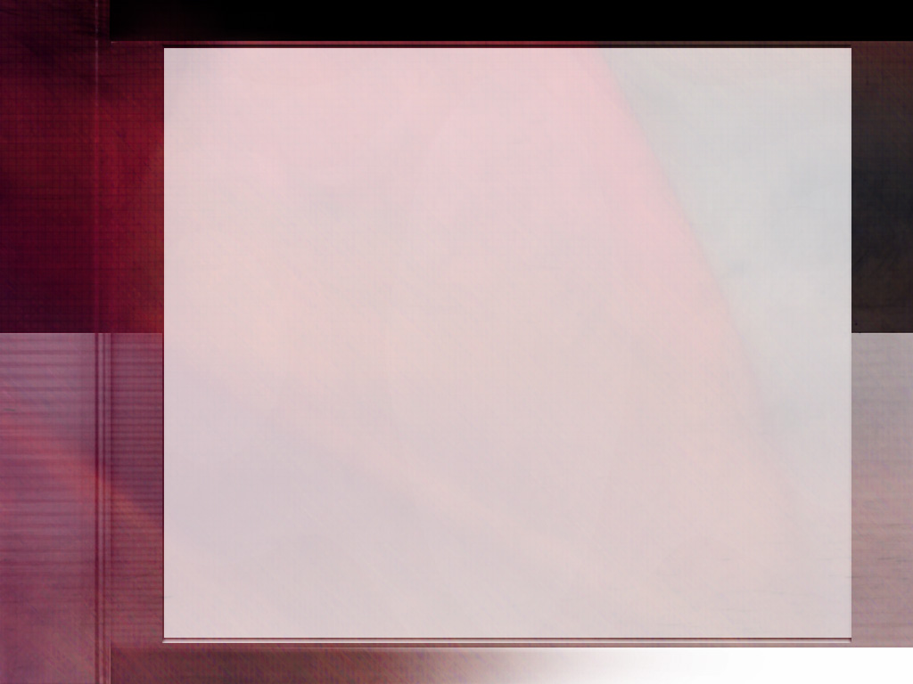
“Nyasaye ne osewinjo lamo mag min-gi; yie mare ne oseyudo duoko maber. Ne en gi erokamano maduong’ ma ne odonjogo e tichne ma sani ma ne nigi arita kendo ma mor. Ne omedo tiyo maber gi thuolo ma ne en-go mar puonjo nyathine ne Nyasaye. Ne en gi adier ni ngima nyathino oseriti ne tich moro maduong’, kendo nong’eyo ni machiegni nyaka ne obi oweye ne min mare ma nyar ruoth, kama ne idhi luoree kod gik ma ne nyalo miyo odhi mabor gi Nyasaye. Magi duto ne omiyo omedo bedo mariek kendo motang’ ahinya e puonjne moloyo kaka ne opuonjo nyithinde mamoko. Ne otemo mondo opong’ pache gi luoro Nyasaye kod hero adiera gi tim makare, kendo ne olamo gi chunye duto [pej 244] mondo nyathini oriti kuom gik moko duto ma nyalo rocho ngimane. Ne onyise fuwo kod richo mar lamo nyiseche manono, kendo ne opuonje chon mondo okulre piny kendo olam Nyasaye mangima, ma en kende e ma ne nyalo winjo wachne kendo konye e masira moro amora.”
EGW (Patriarchs and Prophets, p. 243)

Slide 10


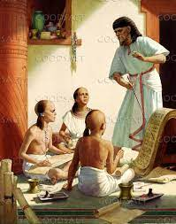
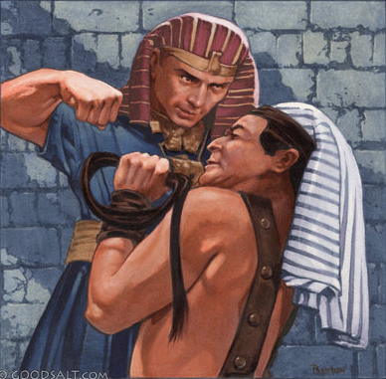
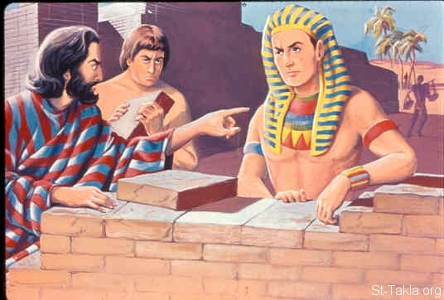
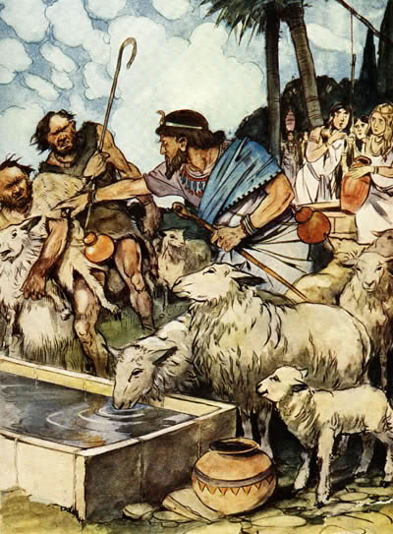
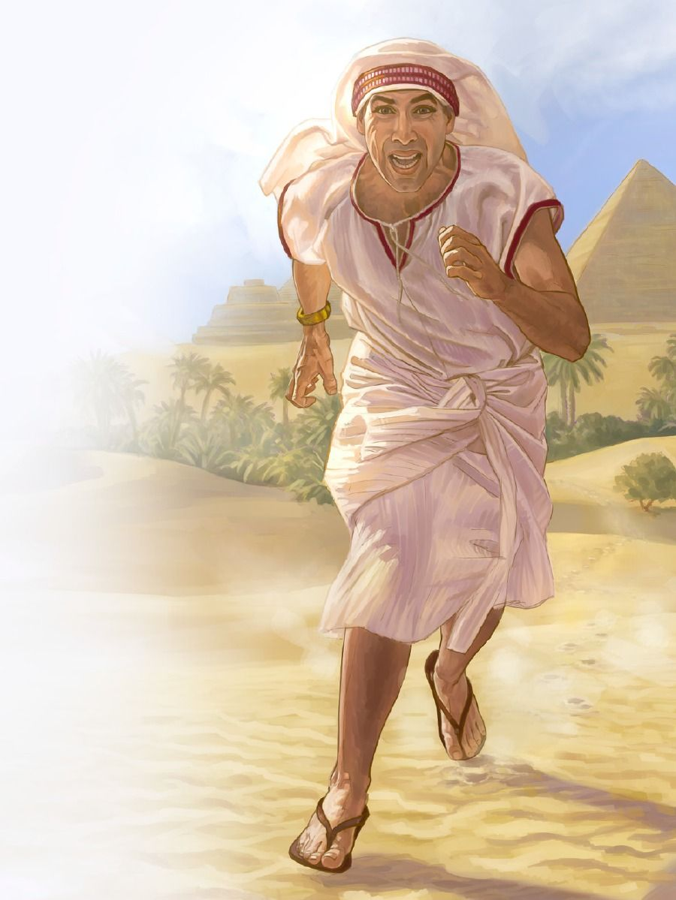
JAWAR MANE OK NYAL
“Farao nowinjo gima notimore, motemo mondo oneg Musa, to Musa noringo mondo odhi odag e piny Midian. Kane ochopo e pinyno, nobet e dho soko moro” Wuok 2:15)
Wang’eyo mana matin kuom kinde ma Musa ne pod en rawera. Kaka ng’at ma nyalo bedo e loch mar telo, nyaka bed ni ne oyudo puonjruok moluwore gi telo, moriwo nyaka ng’eyo weche mag lweny kod siasa (EGW , “Patriarchs and Prophets,” p. 245) .
Wang’eyo ni kinde matin kapok Musa ochopo higni 40, ne oket Thutmose II kaka farao kaluwore gi gajruok mag siasa. Bang’e, Musa ne nigi yie ni kinde osechopo mar gonyo ogandane Israel obed thuolo. Nochako kod nego ja-Misri moro. Ma ne en both maduong’ ahinya (Wuok 2:11-12). Kata ogandane ne ok okawe kaka jaresgi (Wuok 2:13-14; Joote 7:25).
E ndalo matin kende, ne oa kuom bedo ng’at ma ne omi luor e od Farao, kendo nobedo jakwath moringo (Wuok 2:15-22). Kata kamano, Nyasaye ne ok okwedo Musa; Ne odhi nyime geno kuome, kata obedo ni ne otimo makosa.

Slide 11

“Ot maduong’ mar Farao kod kom ruoth noketi mondo oywa wang’ Musa; to nong’eyo ni mor mag richo ma miyo ji wigi wil gi Nyasaye ne ni e laro mag ut telogo. Ne orango mabor mokalo ot maber kod osimbo mar ruoth, nyaka oneno luor maduong’ ma ibiro mi jomaler mag Ruoth Nyasaye Maduong’ Moloyo e pinyruoth ma ok omien gi richo. Ne oneno kuom yie osimbo ma ok nyal kethore ma Ruoth mar polo biro keto e wi jaloyo. Yie ma kama ne omiyo oweyo gik mabeyo mag piny mondo oriwre gi oganda ma muol, modhier, kendo mocha ma ne oseyiero winjo Nyasaye kar tiyo ne richo.”
EGW (Patriarchs and Prophets, p. 246)

